Slide 1

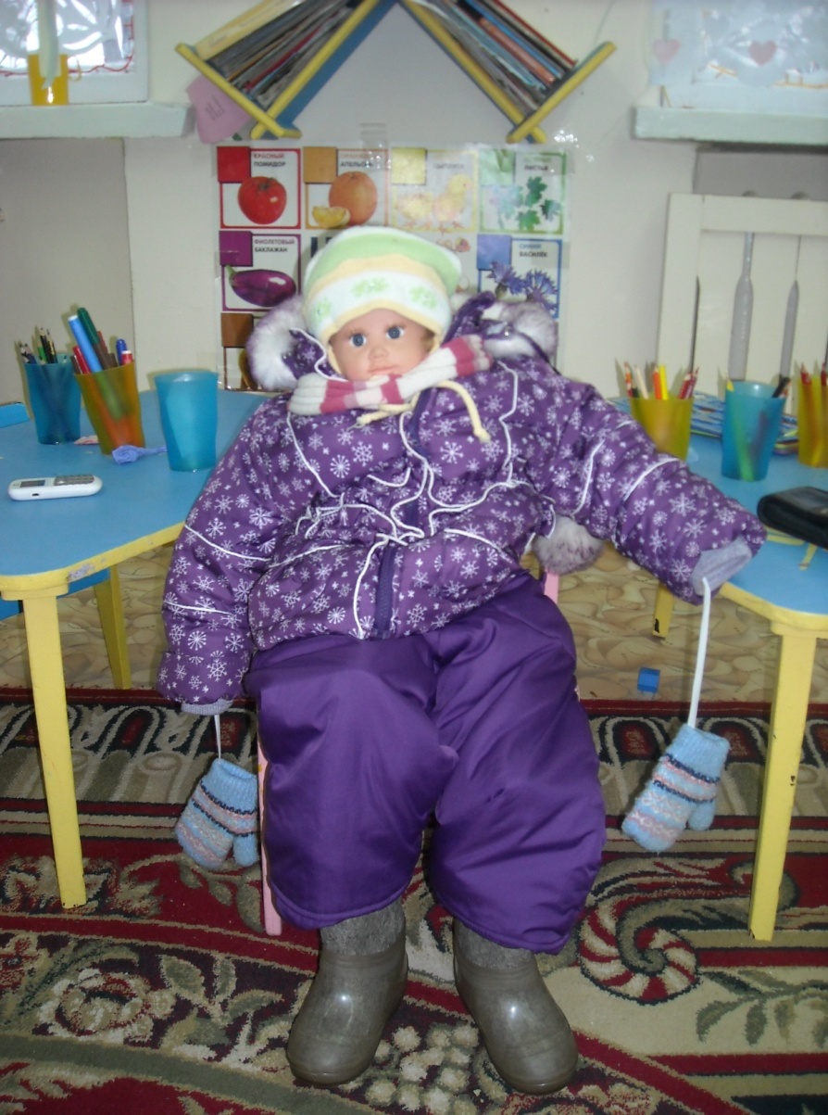
«Проект по самостоятельности»
Для детей младшего дошкольного возраста

Slide 2
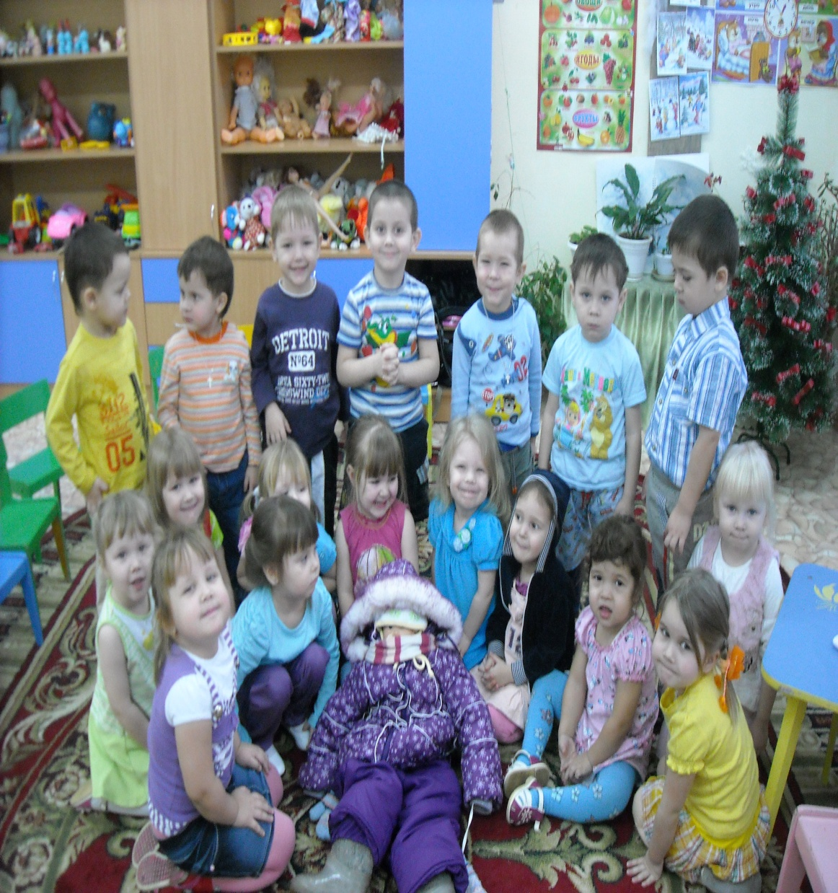
«Как мы кукле Ксюше помогали стать «большой»
Подготовили воспитатели группы «Улыбка»:
Кузнецова Е. Н.
Карибова Л. А.

Slide 3
Актуальность
Возраст 3-4 года очень важный период в жизни ребенка. Именно на этом этапе закладываются основы будущей личности, формируются предпосылки нравственно - физического и умственного развития малыша.
Для младшего дошкольного возраста (3-4 года) самостоятельность выражается в развитии культурно гигиенических навыков и навыка самообслуживания.
Культурно-гигиенические навыки и навыки самообслуживания - часть культуры поведения.
Соблюдая эти правила, у детей проявляется уважение к окружающим и возникнет представление о том, что неряшливый человек, не умеющий следить за собой, своей внешностью, поступками, как правило, не будет одобрен окружающими людьми.
Кроме того, воспитание у детей навыков личной и общественной гигиены играет важнейшую роль в охране их здоровья.

Slide 4
Проблемные вопросы:
Наблюдая за родителями и детьми при одевании, раздевании, а так же при выполнении других культурно гигиенических навыков. Выявилась следующее:
В действиях при одевании и раздевании отсутствовала
последовательность. Многие дети «поверхностно» выполняли культурно гигиенические навыки.

Slide 5
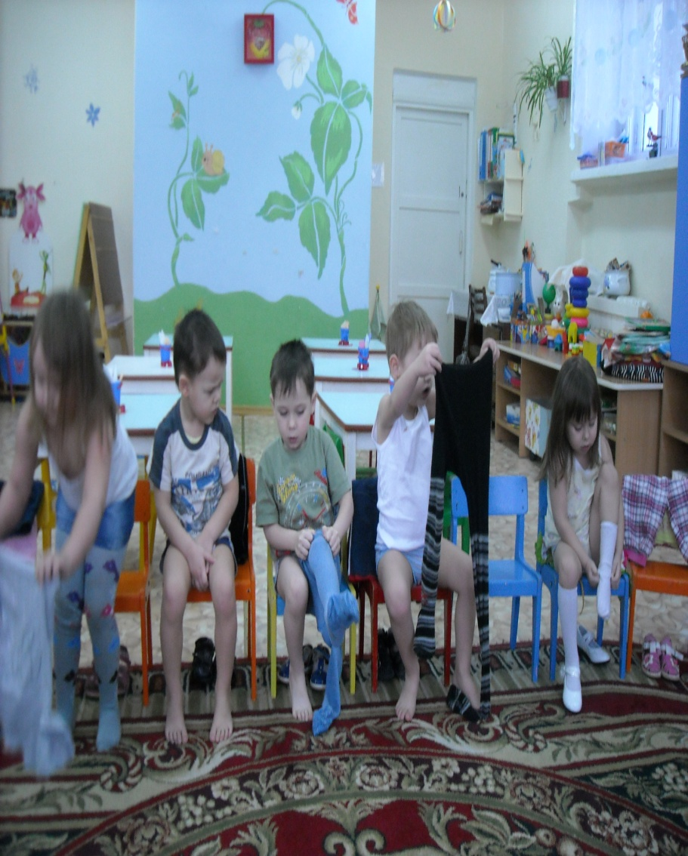
Цель:
Побудить детей к самостоятельному выполнению культурно гигиенических навыков. Развитие умения самостоятельно при небольшой помощи взрослого одеваться и раздеваться в определенной последовательности.

Slide 6
Задачи:
Продолжать учить детей самостоятельно мыть руки перед едой, после загрязнения;
Насухо вытирать лицо и руки полотенцем;
Пользоваться индивидуальными предметами (полотенцем, носовым платком, горшком, расческой);
Аккуратно есть, правильно держать ложку;
Пользоваться салфеткой;
Самостоятельно одеваться и раздеваться с небольшой помощью взрослого;
Способствовать осмыслению родителями необходимости соблюдения правил личной гигиены;
Формировать положительное отношение к самообслуживанию;
Воспитывать доброжелательное отношение друг другу, желание помогать в случае затруднения, используя для этого нужные слова, после оказания помощи благодарить за это.

Slide 7
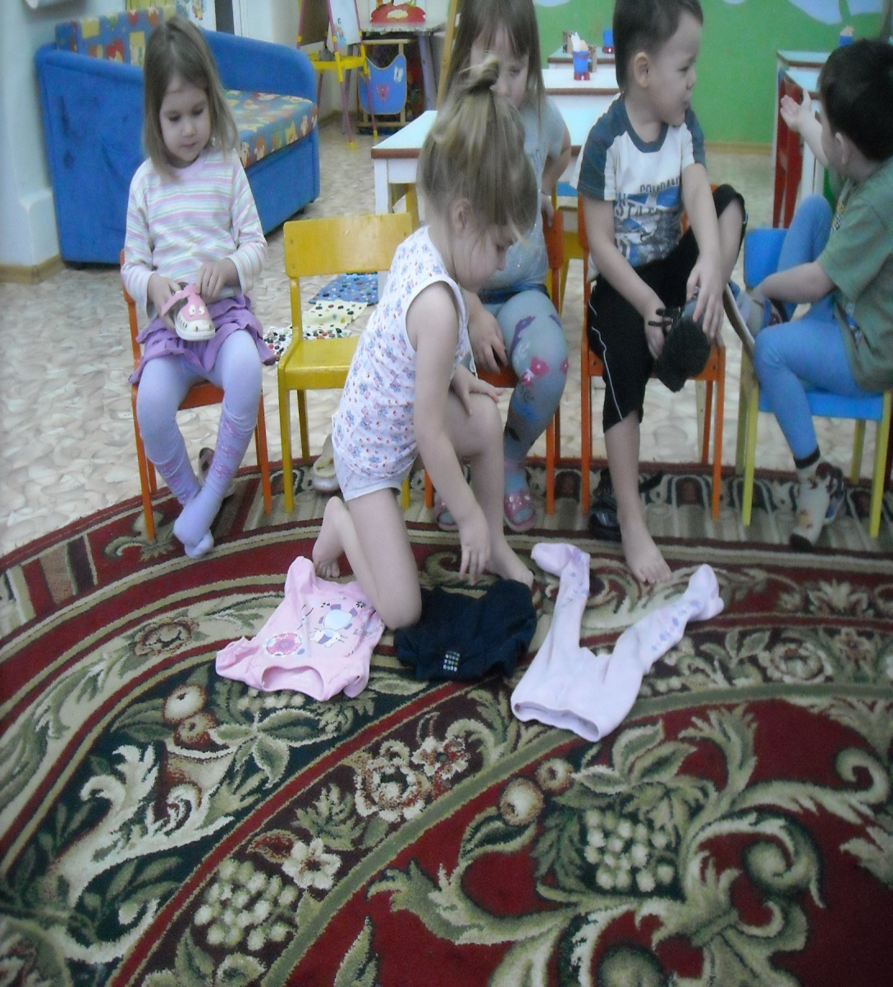
Ожидаемые результаты:
Дети:
При небольшой помощи взрослого, ребенок способен самостоятельно выполнять доступные возрасту гигиенические процедуры, одевается и раздевается в определенной последовательности.
Родители:
проявляют личную заинтересованность в согласовании требований к воспитательному процессу; высказывают рекомендации, идеи по обеспечению эффективности
воспитательного процесса;

Slide 8
Участники проекта: Дети 2 младшей группы. (гр. «Улыбка»).
Продолжительность проекта: 2 недели.

Slide 9
Образовательные области:
Здоровье:
Социализация:
Безопасность:
Труд:
Чтение художественной литературы:
Воспитание культурно-гигиенических навыков.
Оказывать детям помощь в приобретении игровых умений, обогащать их игровой опыт.
Формировать представление о важности и необходимости выполнения гигиенических процедур.
Развивать элементарные навыки самообслуживания.
Учить слушать чтение, рассказ воспитателя вместе с группой сверстников.

Slide 10
Образовательные области:
Коммуникация;
Учить эмоционально-положительно реагировать на просьбы и требования взрослого . Расширение словарного запаса детей. Обучение правильному называнию действий, предметов, их признаков и качеств.

Slide 11
1 – й этап – подготовительный
.
Консультация с заместителем директора Натальей Николаевной;
Консультация со страшим педагогом Еленой Леонидовной;
Консультация с психологом Еленой Сергеевной;
Поиск литературы в библиотеке, в интернете;
Работа с родителями (анкетирование, оформление консультаций, родительское собрание);
Диагностика сформированности К.Г.Н. у детей;
Поиск куклы для НОД и одежды к ней.
Информационная карта

Slide 12
2 этап. Выполнение проекта
Составление перспективного плана по воспитанию К.Г.Н.;
Разработка конспектов занятий;
Индивидуальные консультации с родителями.

Slide 13
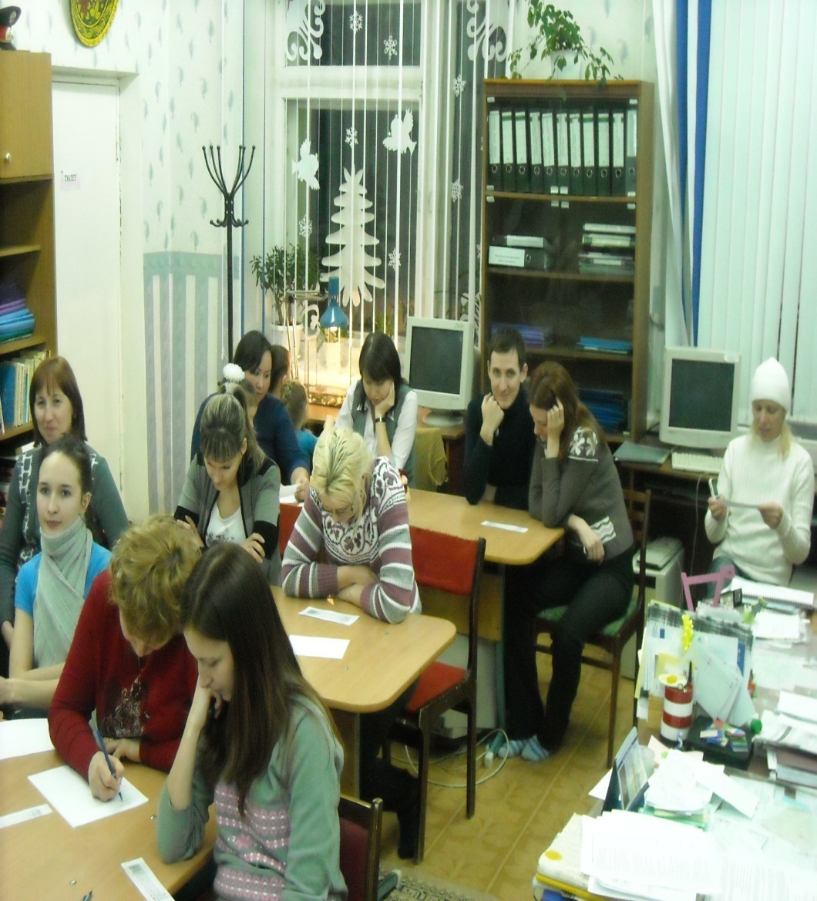
3 этап. Результаты
Диагностика детей;
Родительское собрание.

